Slide 1

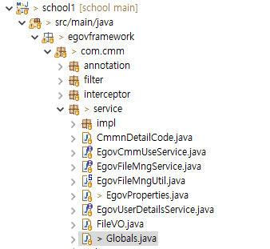
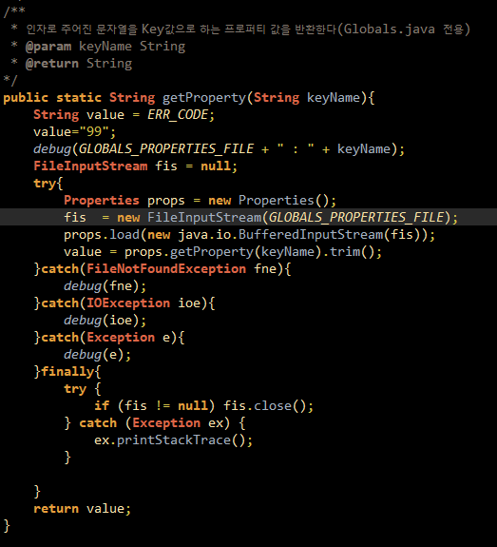
* globals.properties
* 추가
* 주석삭제

Slide 2
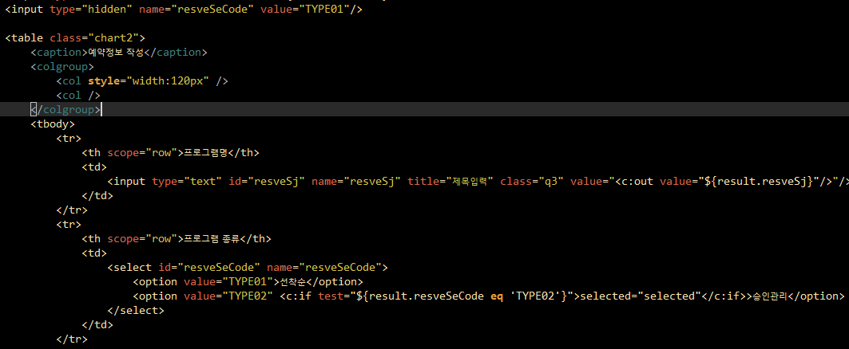
삭제
추가

Slide 3
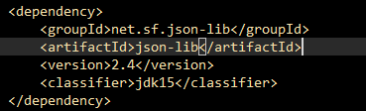


* pom.xml 추가
* web.xml 추가

